Slide 1
WOMEN PORTRAITS OF FAMOUS
PAINTERS
PETREAN FLOARE MARIANA
ȘCOALA GIMNAZIALĂ
“EMIL ISAC”
CLUJ –NAPOCA
ROMANIA

Slide 6
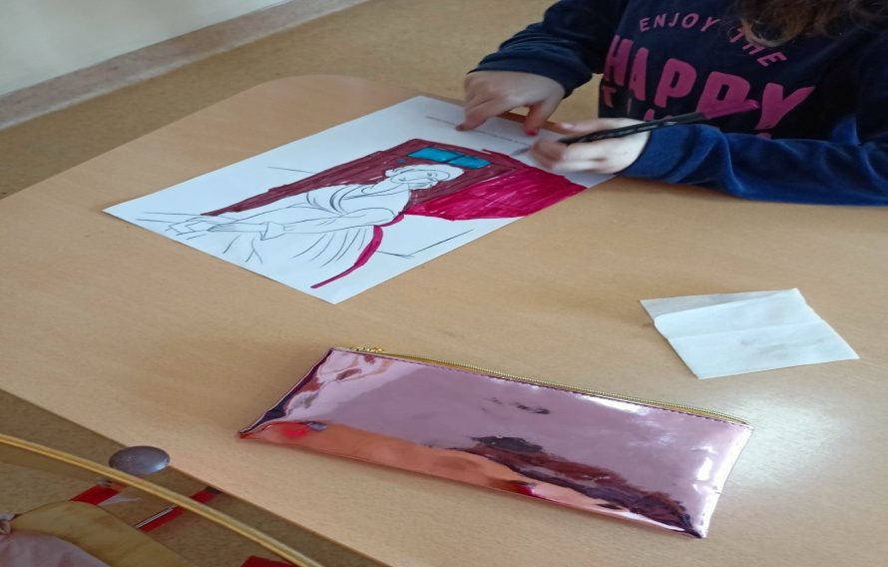
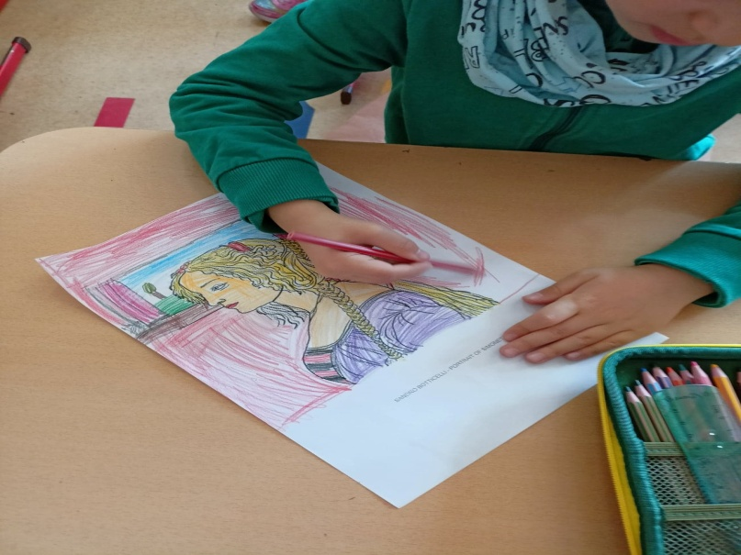

Slide 7
